Slide 1
大規模言語モデルの物理モデリング
早稲田大学大学院 先進理工学研究科 物理学及応用物理学専攻
01

Slide 2
目次
01
研究のモチベーション
02
先行研究の紹介
03
仮説
04
現状の共有
05
展望
LLM REASONING DYNAMICS
02

Slide 3
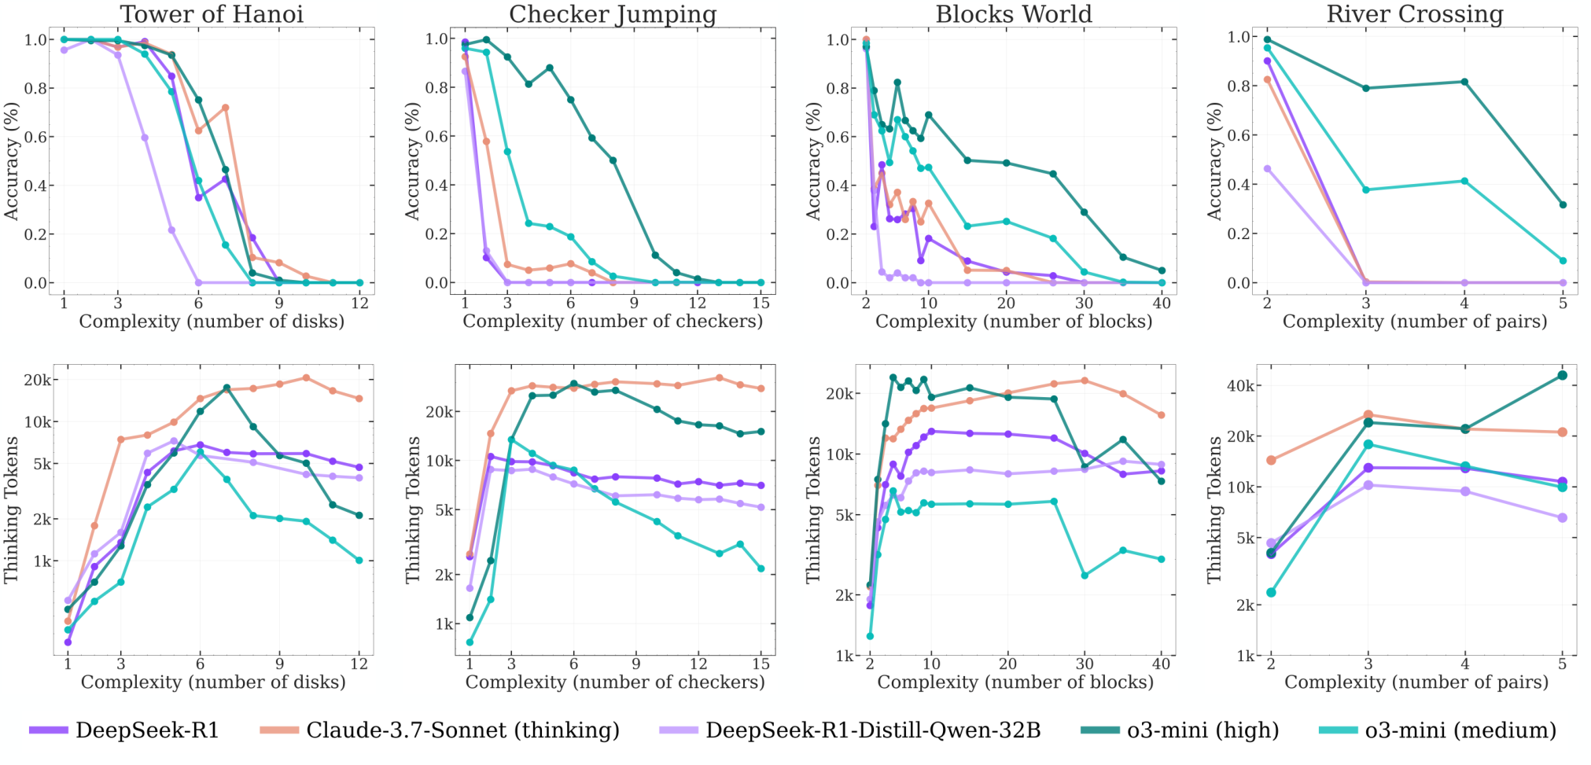
1. 研究のモチベーション：複雑度に伴う推論崩壊
横軸 : 問題複雑度N
縦軸 上段 : LLMの正答率 下段 : 消費したtoken数
観測
● 複雑度増加に伴う正答率の急落
● 正答率が非線形に急落
● token数は難易度と線形な関係ではない
難易度が上がればtoken(すなわち思考量)は増加する
という直感に反した結果になる。ある程度の難易度を超えると、思考を”放棄”した誤答が観測される
Shojaee et al. (2025), The Illusion of Thinking, Fig. 6, arXiv:2506.06941v3, CC BY 4.0
LLM REASONING DYNAMICS
03

Slide 4
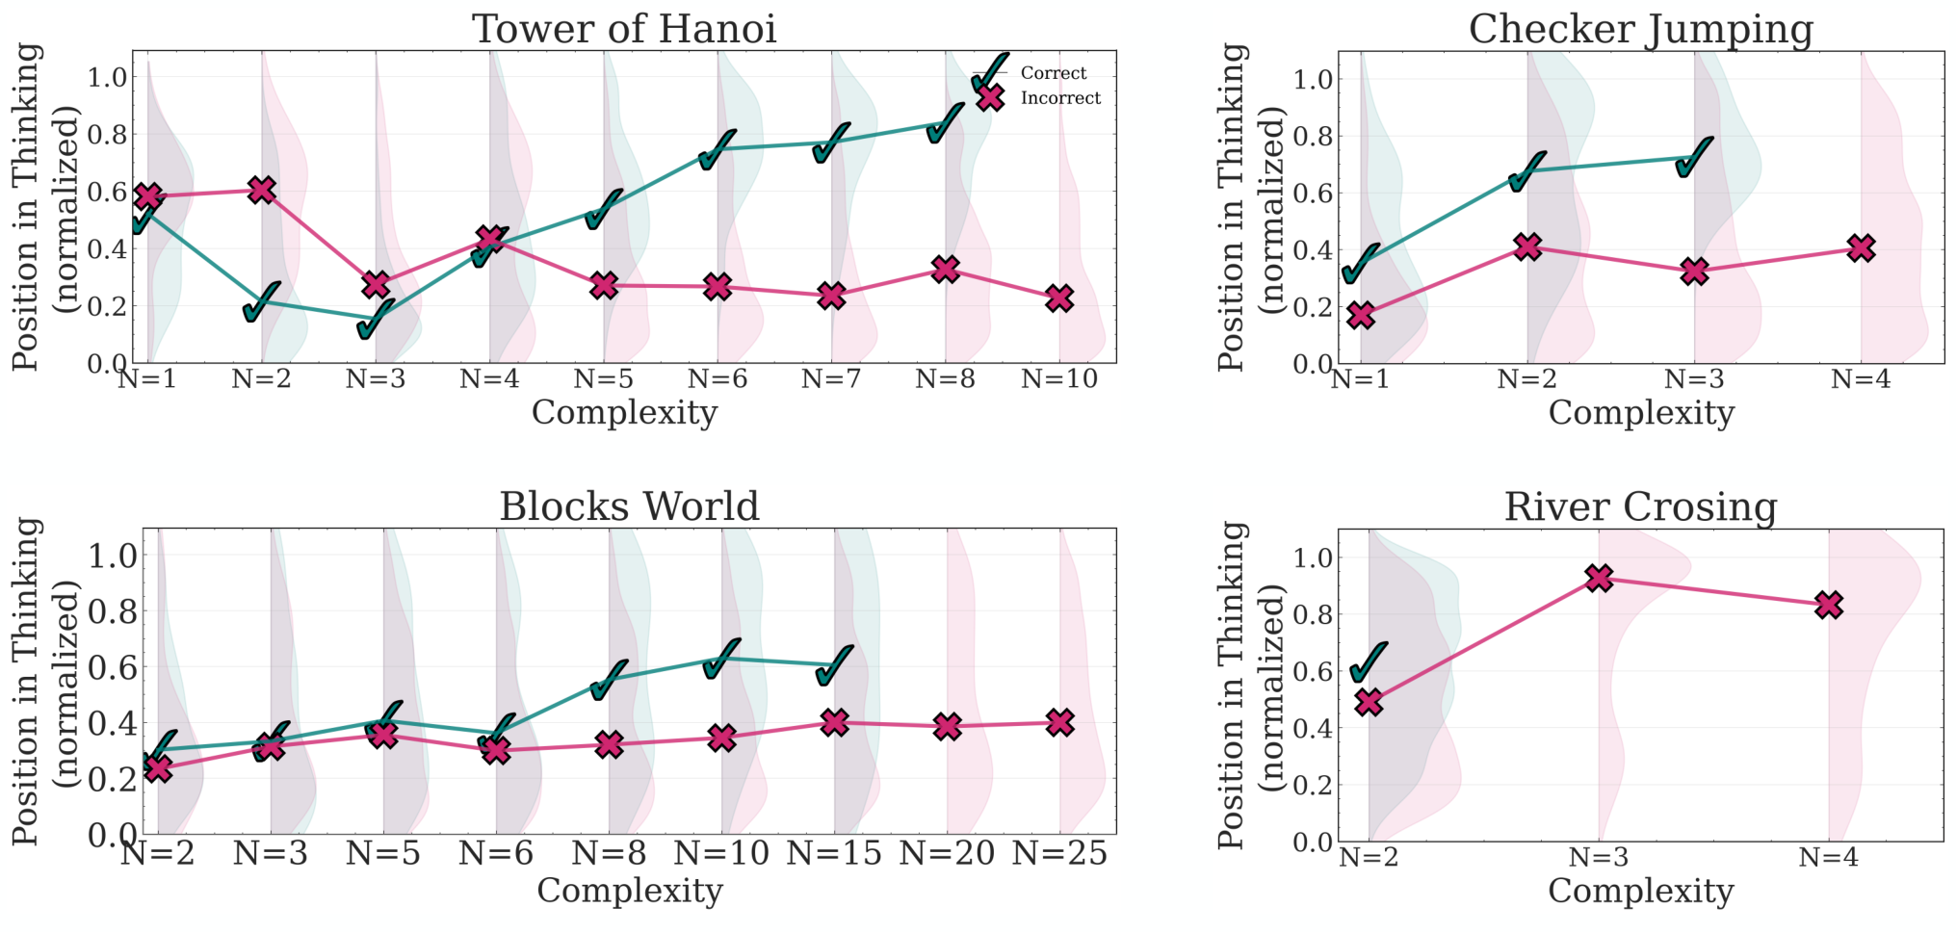
1. 研究のモチベーション：推論量の反転
横軸 : 問題複雑度N
縦軸 : LLMのtokenの消費量 - 0 推論の冒頭 - 1 推論の末尾
同一複雑度内の差
● 正解時の思考位置の後半化
● 不正解時の思考位置の前半固定
● 高複雑度での計算努力の減少
Shojaee et al. (2025), Fig. 7: normalized position in thinking by puzzle complexity
LLM REASONING DYNAMICS
04

Slide 5
1. 研究のモチベーション：出力から内部状態へ
既存の観測
本研究の観測対象
accuracy
accuracy
fail type
hidden trajectory
generated prompt
thinking tokens
text trajectory
統計物理に基づく粗視化
確率過程に基づく状態遷移
出力上の推論崩壊を、内部状態の時間発展として記述する研究
LLM REASONING DYNAMICS
05

Slide 6
2. 先行研究の紹介：The Illusion of Thinking
Shojaee et al. (2025)
TASK
Hanoiほか4種の制御可能なパズル
MODEL
LRMと標準LLMの比較
SAMPLE
各条件25試行・最大64k tokens
主要結果
● 低・中・高複雑度の3領域
● 高複雑度での正答率の崩壊
● 崩壊と同時に生じるthinking token減少
Shojaee et al. (2025), arXiv:2506.06941v3; experimental setup and Fig. 6
LLM REASONING DYNAMICS
06
Notes:
- LLM（Large Language Model） 通常の言語モデル。ここでは、長い思考過程を明示的に生成しないモデルとの比較対象。 - LRM（Large Reasoning Model） 最終回答の前に長いChain-of-Thoughtを生成する推論特化モデル。 - Thinking token 最終回答に至る前の推論過程で消費されるtoken。推論に使用された計算量の近似指標。 - Inference-time compute 学習後のモデルが回答生成時に使用する計算量。本論文では主にthinking token数による評価。 - 問題複雑度 (N) Hanoiの円盤数など、パズルを構成する要素数。論理規則を変えずに難易度を操作する変数。 - Controllable puzzle 問題の規則を固定したまま、構成要素数だけを変えられるパズル環境。 - 3つの複雑度領域 低複雑度、中複雑度、高複雑度に分けたモデル性能の経験的分類。 - Accuracy collapse 問題複雑度が一定値を超えた際に、正答率がほぼ0まで急落する現象。数学的に証明された相転移ではなく、実験上の観測。 - 推論量の反転 複雑度の増加に伴ってthinking token数が増加した後、正答率の崩壊付近で逆に減少する現象。

Slide 7
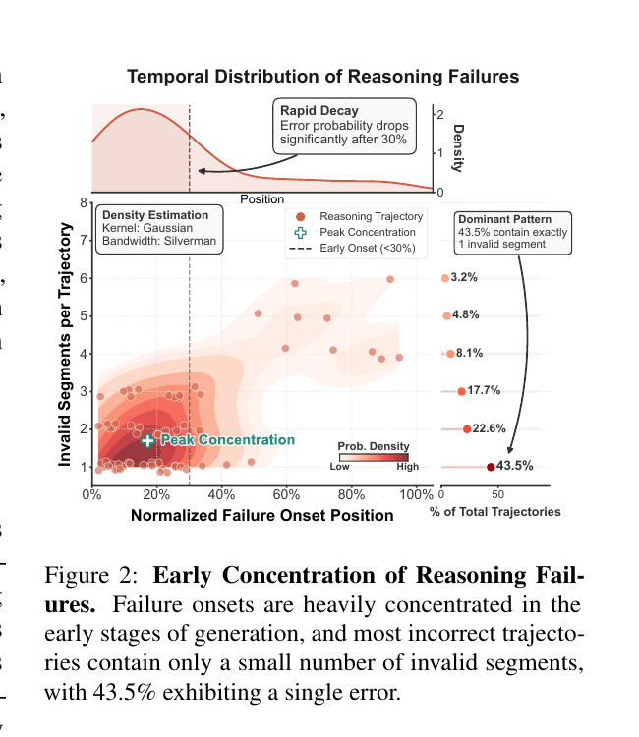
2. 先行研究の紹介：Dissecting Failure Dynamics
Zhu et al. (ACL 2026)
MODEL
DeepSeek-R1-Distill-Qwen-1.5B
DATA
AMC / AIMEの推論trajectory
Target
推論が間違った際, どこから間違えているか
主要結果
● failure onsetと呼ばれる、推論が間違う兆候の85%以上が生成前半30%以内
● 兆候観測後の整合的だが誤った推論
● 一度間違った軌道に入ると、修正は難しい
Zhu et al. (2026), Dissecting Failure Dynamics in LLM Reasoning, Fig. 2, ACL Anthology
LLM REASONING DYNAMICS
07
Notes:
## スライド7の図の縦軸・横軸・見方 ### 横軸 > Normalized Failure Onset Position > 最初の誤りが出現した相対位置 推論trajectory全体に対して、最初の不妥当なsegmentがどこで現れたかを0～100%で表しています。 - 0%：推論の冒頭 - 30%：推論全体の前半30% - 100%：推論の末尾 左側に点があるほど、早い段階で推論が誤った方向へ進んだことを意味します。 ### 縦軸 > Invalid Segments per Trajectory > 1つのtrajectoryに含まれる不妥当segment数 - 1：誤りと判定されたsegmentが1個 - 2：誤りsegmentが2個 - 3以上：複数箇所に誤りが存在 これは誤ったtoken数ではなく、意味的に区切った推論segmentの数です。 ### 点と色の意味 それぞれの点が1つの失敗trajectoryを表します。 - 横位置：最初の誤りが出現した時点 - 縦位置：trajectory全体に含まれる誤りsegment数 - 赤色の濃さ：trajectoryが集中している領域 - 縦の破線：推論全体の30%地点 左下が濃いため、 > 多くの失敗trajectoryでは、推論前半に最初の誤りが発生し、誤りsegment自体は少数 という結果になります。 ### 上側のグラフ 横軸方向だけを集計したfailure onsetの分布です。 30%地点より前に大きな山があり、その後急速に減少しています。これは、failure onsetの85%以上が推論前半30%以内に集中しているという主張に対応します。 ### 右側のグラフ 縦軸方向だけを集計した誤りsegment数の分布です。 最も多いのは誤りsegmentが1個のtrajectoryで、全体の43.5%を占めています。 ### 図全体の読み方 この図から重要なのは、次の2点です。 1. 最初の誤りは推論の早い段階に集中 2. 失敗trajectoryでも、誤りsegmentは少数の場合が多い つまり、 > 多数の誤りを繰り返して失敗するというより、推論前半の一度の誤った分岐を起点として、その後は局所的に整合したまま誤った結論へ進む という解釈です。 発表時の短い説明なら、次の一文がおすすめです。 > 横軸は最初の誤りが現れた時点、縦軸はtrajectory内の誤りsegment数です。点が左下に集中しているため、多くの失敗は推論前半の少数の誤りから始まることが分かります。
---
- Reasoning trajectory モデルが最終回答へ至るまでに生成した、複数の推論stepからなる系列。 - Reasoning segment 一つの推論trajectoryを、意味的にまとまった推論単位へ分割したもの。 - Validity oracle 各segmentが妥当かを判定する評価器。ここでのoracleは「正誤を判定する基準」の意味。 - Failure onset 推論trajectory内で最初に不妥当なsegmentが出現する位置。最終回答が誤りと判明する位置とは異なる概念。 - Normalized failure onset position Failure onsetの位置をtrajectory全体の長さで割った相対位置。0が生成冒頭、1が生成末尾。 - 「前半30%以内」 失敗trajectoryの85%以上で、最初の不妥当segmentが生成全体の前半30%以内に出現したという結果。 - 「誤りsegmentが1個」 43.5%の失敗trajectoryでは、不妥当と判定された推論segmentが1個のみという結果。誤ったtokenが1個だけという意味ではない。 - Token-level entropy 次tokenの確率分布の不確実性。 (H_t=-\sum_v p_t(v)\log p_t(v)) による定義。 - Entropy spike 特定の生成位置におけるentropyの局所的な急上昇。モデルが次の推論方向を決めかねている可能性を示す観測量。 - Locally coherent but globally incorrect 初期の誤り以降も文章や局所的な論理は整合している一方、全体としては誤った結論へ向かう状態。

Slide 8
2. 先行研究の紹介：Hidden Markov Modeling of Reasoning Dynamics
Anonymous authors（ICLR 2026 submission）
解析枠組み
手法
● 生成文のreasoning step分割
● 各step先頭tokenのlayer-wise hidden state
● PCA 64次元＋階層Hidden Markov Model
● semantic roleとdepth regimeの同時記述
explicit：semantic roleの遷移
Setup
Analysis
Verify
Final
verification loop
implicit：layer-depth regime
主要結果
● 推論早期のthink-first / commit-early分岐
● 失敗軌道のverification loop・不安定なdepth遷移
● 成功軌道の安定したsemantic path・構造的anchor
LOW
MID
UPPER
ANCHOR
Hidden Markov Modeling of Reasoning Dynamics in Large Language Models, OpenReview: fr9t7r43am
LLM REASONING DYNAMICS
08
Notes:
この論文は、LLMの推論を「いくつかの状態を移動する経路」として捉えています。 例えば、正しい推論は次のような経路です。 > 問題の整理 → 分析 → 検証 → 最終回答 一方、失敗する推論では、 > 分析 ↔ 検証を繰り返す > 十分に考えず最終回答へ移る といった経路が観測されます。 HHMMが見ているのは、次の2階層です。 - Explicit：文章から見える推論の役割 - Setup - Analysis - Verification - Final Answer - Implicit：モデル内部で使用されるlayerの深さやhidden stateのパターン 直感的には、カーナビの経路分析に近い考え方です。 - Explicit：車が「直進・確認・右折」など、何をしているか - Implicit：車内ではどの制御モードが働いているか - HHMM：両方を合わせて、目的地へ向かう典型的な経路を推定 成功trajectoryでは、安定した順序で状態を移動します。一方、失敗trajectoryでは、比較的早い段階で別の経路へ分岐し、verification loopや不安定な内部状態遷移へ入ります。 発表時には、次の説明が使いやすいです。 > LLMの推論を一続きの文章ではなく、「問題整理・分析・検証・回答」という状態間の移動として捉えた研究です。成功時には安定した経路を通りますが、失敗時には早い段階で別経路へ分岐し、検証のループや早すぎる回答への > 移行が生じます
---
- Reasoning step 生成文を意味的な処理単位へ分割したもの。論文では各step先頭tokenのhidden stateを解析。 - Explicit reasoning 生成文として外部から観測できる推論過程。問題設定、分析、検証、最終回答などのsemantic roleによる表現。 - Implicit reasoning Transformer内部のhidden stateやlayer間の変化として観測される内部計算過程。 - Semantic role 各reasoning stepが担う機能。例：Setup、Analysis、Verification、Final Answer。 - Layer-wise hidden state 同じtokenについて、Transformerの各layerから取得される内部表現。 - PCA 64次元 高次元hidden stateを、分散を多く保持する64個の主成分へ射影した表現。64 layerという意味ではない。 - HMM（Hidden Markov Model） 直接観測できない離散状態と、その状態間の遷移確率を系列データから推定する確率モデル。 - HHMM（Hierarchical Hidden Markov Model） 複数階層を持つHMM。本論文では、semantic roleの遷移とlayer-depth regimeを階層的に記述。 - Latent depth regime 推論stepごとに、どの深さのlayerで特徴的な内部変化が生じるかを表す潜在状態。 - Think-first path 分析や検証を順番に経てから最終回答へ進むsemantic trajectory。 - Commit-early path 十分な分析や検証を経ず、早い段階で最終回答へ移行するtrajectory。 - Verification loop AnalysisとVerificationの間を反復し、最終的なclosureへ進めない状態。 - Structural anchor 成功trajectoryを支える、一貫したlayer-depth上の内部構造パターン。 - 早期分岐 推論の比較的早い段階で、think-firstとcommit-earlyのsemantic pathが分かれること。hidden空間上の距離が生成直後から必ず拡大する、という意味とは区別が必要。

Slide 9
3. 仮説：hidden-state dynamicsによる推論崩壊の記述
LLMの推論崩壊は、最終誤答より前のhidden-state trajectoryにおける
隠れ状態ベクトル分布の分岐・滞留を伴う確率過程として記述可能
Shojaee
Zhu
HHMM
制御された複雑度での崩壊
誤り発生点の時間局在
成功・失敗軌道の早期分岐
軌道の分岐・時間発展として記述されるhidden-state dynamics
LLM REASONING DYNAMICS
09

Slide 10
4. 現状の共有：Hanoi実験の設計
目的
Apple報告の推論崩壊をローカルopen modelで再現
問題複雑度
生成条件
観測量
N = 2–6
T = 0.1–3.0
accuracy
最短手数 2ᴺ−1
25–30 trials / cell
move loop / no move(fail type)
出力
N–T平面上の正答率と支配的な失敗モード
対象：DeepSeek-R1-Distill-Qwen-14Bほか計5モデル
LLM REASONING DYNAMICS
10

Slide 11
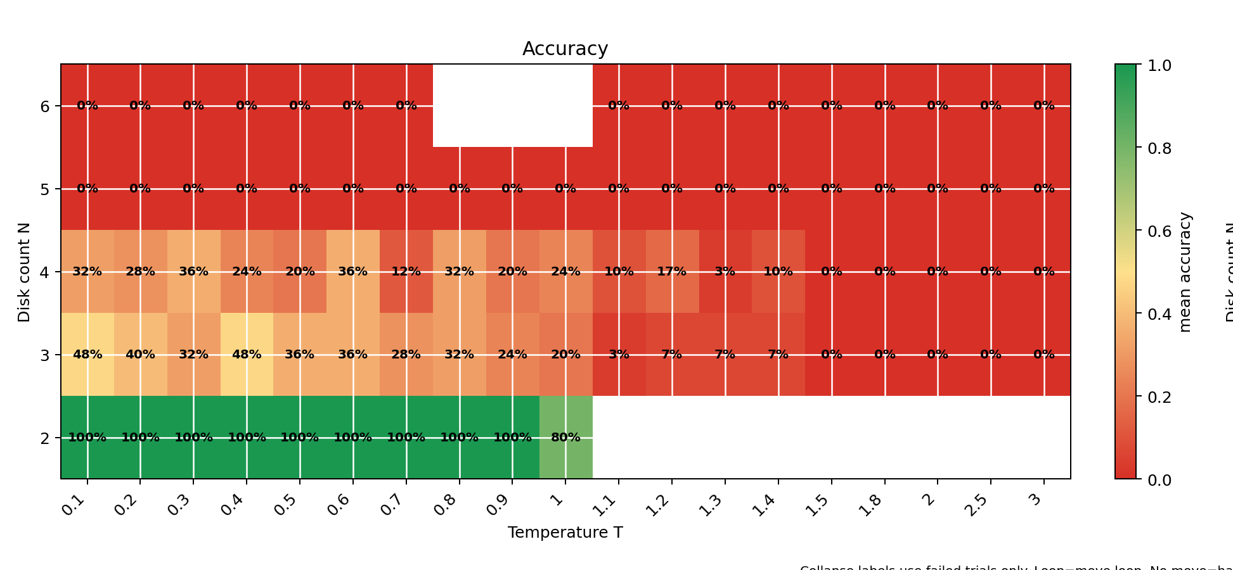
4. 現状の共有：HanoiのN–T相図
DeepSeek-R1-Distill-Qwen-14B
● N=2：T≤0.9で正答率100%
● N=3: T=1.5で0%
● N=4：低温域20–36%、T=1.5以降0%
● N≥5：全観測温度で0%
N増加とT増加による
単純な崩壊系列
Repository figure: figures/hanoi_nt_collapse/hanoi_nt_collapse_deepseek-r1-distill-qwen-14b.{png,csv}
LLM REASONING DYNAMICS
11

Slide 12
4. 現状の共有：Pancake Sortingの実験設計
Pancakeの利点
Nと厳密なmin_moves(パズルを解く上での最小手数)による難易度の層化
N=3,4,5,…に対しMin_moves(最小手数)が複数存在する ⇒ 探索範囲が異なる
MODEL
DeepSeek-R1-Distill-Qwen-14B
GRID
N = 3–5 / min_moves = 3–5
TEMP
T = 0.6
LABEL
search goalとfinal answerの分離
LLM REASONING DYNAMICS
12

Slide 13
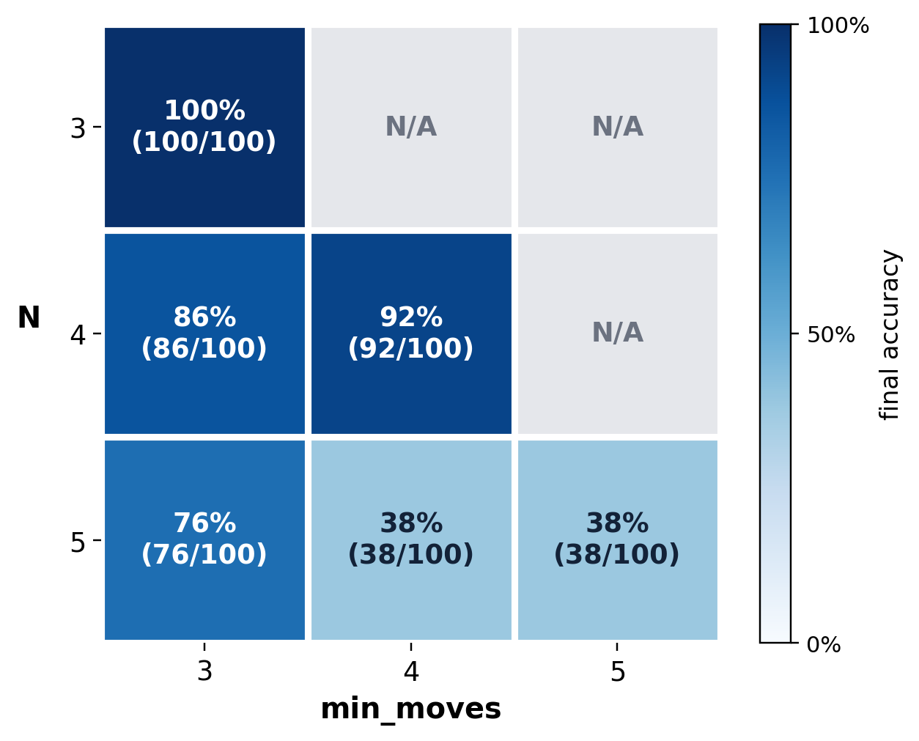
4. 現状の共有：Nとmin_movesによる難易度分解
T=0.6 / DeepSeek-R1-Distill-Qwen-14B / 600 trials（各cell n=100）
min_moves=3固定
N=3 → 4 → 5：100% → 86% → 76%
同一計画長でもN増加に伴うaccuracy低下
N=5固定
mm=3 → 4 → 5：76% → 38% → 38%
mm=4での半減とmm=4–5間の横ばい
層化によるN効果と計画長効果の分離
N=4ではmm4 > mm3：単純な単調則ではない結果
Source: Google Drive full_hidden_distribution_v1 / labels_v1.json, retrieved 2026-08-25; aggregate: data/pancake_accuracy_600.csv
LLM REASONING DYNAMICS
13

Slide 14
5. 展望：挙動のモデリングから制御へ
先行研究
崩壊点・failure onset・確率過程という三つの記述
Hanoi
Apple報告の推論崩壊をローカルopen modelで再現
Pancake
Nとmin_movesの分離による挙動モデリングの土台
次段階
複数trajectoryからのoutcome別drift / diffusion推定
崩壊の早期予測 → 将来的なinference-time control
本発表の到達点：制御ではなく、推論崩壊の動力学的診断
LLM REASONING DYNAMICS
14

